Slide 1
Software e licenze
Classi 1B-1F | Informatica | Prof.ssa Fabretti | a.s. 2023/24

Slide 2
Remember: piccola legenda
Questo simbolo indica che la slide è PARTICOLARMENTE IMPORTANTE (tradotto: studiatela, sicuramente ve la chiedo in verifica!)
Questo simbolo indica che la slide è DI APPROFONDIMENTO (tradotto: non verrà mai chiesta in verifica)
Questo simbolo indica che le mie informazioni sono DIVERSE DAL LIBRO OPPURE ASSENTI SUL LIBRO. In verifica preferirei mi raccontaste la mia versione.

Slide 3
Il software

Slide 4
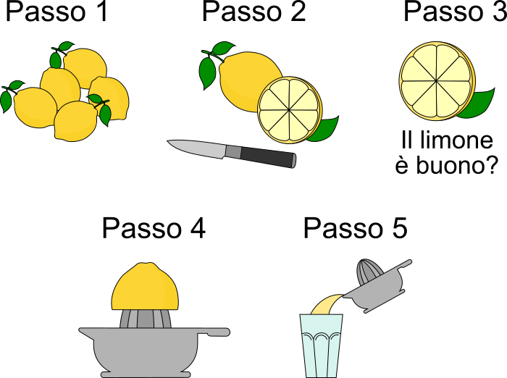
L’algoritmo
In generale, qualunque software/programma/applicazione si può riassumere nel concetto di algoritmo.
Un algoritmo è una sequenza finita di operazioni (istruzioni) che prendono degli input e li elaborano, eventualmente producendo un output.
INPUT: LIMONI
OUTPUT: LIMONATA
Notes:
https://gs.statcounter.com/os-market-share/desktop/italy#monthly-202309-202309-bar

Slide 5
Rappresentare un algoritmo: linguaggio naturale
Algoritmo per fare una limonata
Raccogli i limoni
Taglia i limoni a metà
Senti se i limoni hanno un buon profumo
Se hanno un buon profumo:
Spremili per ottenere il succo.
Versa la limonata in bicchieri e servi.
Altrimenti butta via tutto.
Il linguaggio naturale non è altro che la lingua che usiamo per parlare: italiano, inglese…
Ma poiché il computer è un sasso stupido, le istruzioni dell’algoritmo che vogliamo far eseguire alla macchina devono essere espresse in un linguaggio ad essa comprensibile: il linguaggio naturale è troppo ambiguo a questo scopo:
Es. “La bella pesca” → Una pesca bella? O una bella ragazza che pesca?
Notes:
https://gs.statcounter.com/os-market-share/desktop/italy#monthly-202309-202309-bar

Slide 6
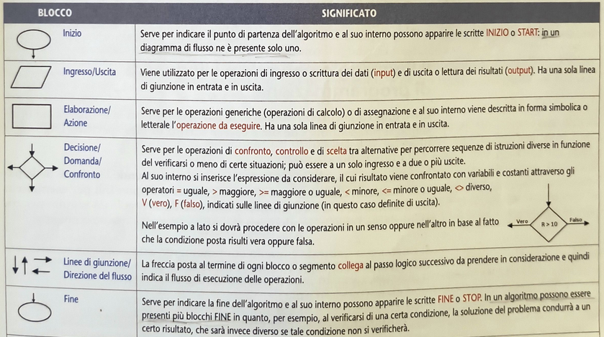
Rappresentare un algoritmo: diagrammi di flusso
I diagrammi di flusso sono un metodo non ambiguo e agnostico dai linguaggi di programmazione per descrivere gli algoritmi.
Notes:
https://gs.statcounter.com/os-market-share/desktop/italy#monthly-202309-202309-bar

Slide 7
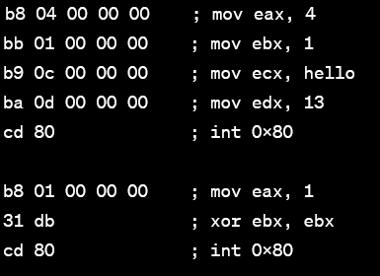

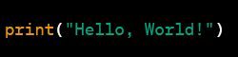

I linguaggi di programmazione
Linguaggi a basso livello
Linguaggi ad alto livello
Linguaggi molto vicini, per logica e funzionamento, alla macchina; parlano di registri e operazioni basilari.
Linguaggi più vicini al linguaggio naturale, che astraggono le operazioni complesse gestendo da soli i dettagli. Per essere eseguiti vengono tradotti (automaticamente) in linguaggi a basso livello.
Es. Codice macchina
Es. Python
Notes:
https://gs.statcounter.com/os-market-share/desktop/italy#monthly-202309-202309-bar

Slide 8
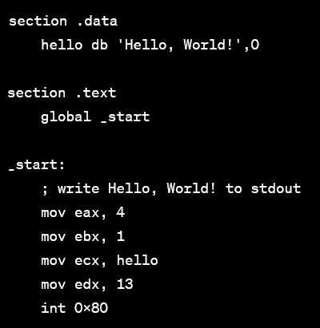
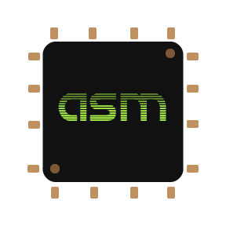
Esempi di programmazione
Linguaggi a basso livello
Assembly
Codice macchina
Notes:
https://gs.statcounter.com/os-market-share/desktop/italy#monthly-202309-202309-bar

Slide 9
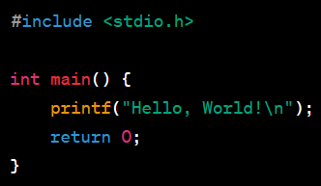
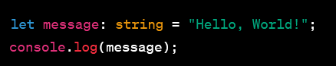


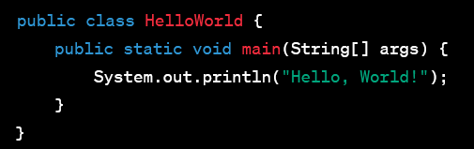

Esempi di programmazione
Linguaggi ad alto livello
Typescript
C
Python
Java
Notes:
https://gs.statcounter.com/os-market-share/desktop/italy#monthly-202309-202309-bar

Slide 10
Software
Il software è l'insieme delle componenti intangibili di elaborazione. Consiste in una certa sequenza di istruzioni (ALGORITMO) che svolgono un determinato compito.
Sistemi operativi
Software applicativi
Software fondamentale che gestisce le risorse del calcolatore e l’esecuzione dei software applicativi
Software variegatissimi che vengono eseguiti sul sistema operativo e soddisfano le esigenze specifiche dell’utente

Slide 11
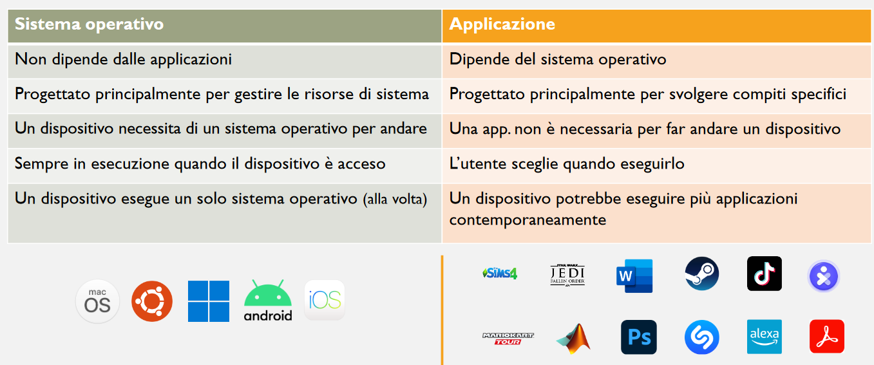
2. Sistema operativo vs. applicativo
Notes:
https://gs.statcounter.com/os-market-share/desktop/italy#monthly-202309-202309-bar

Slide 12
2. Il sistema operativo

Slide 13
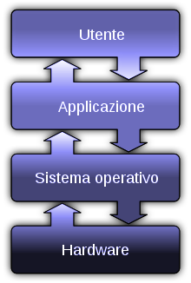
2a. Cos’è il sistema operativo?
Il sistema operativo (OS, operative system) è un software di sistema che gestisce le risorse hardware e software di un computer, e offre servizi comuni a tutti i programmi.
E’ essenziale per il funzionamento del calcolatore.
Le funzioni di un OS sono:
Collocarsi fra hardware e software applicativi, consentendo al software applicativo di interagire con i dispositivi e la memoria
Gestire l’esecuzione di più programmi in contemporanea, assegnando a ciascun programma delle risorse di computazione (“task scheduling”)
Gestire le code di stampa
Notes:
https://gs.statcounter.com/os-market-share/desktop/italy#monthly-202309-202309-bar

Slide 14
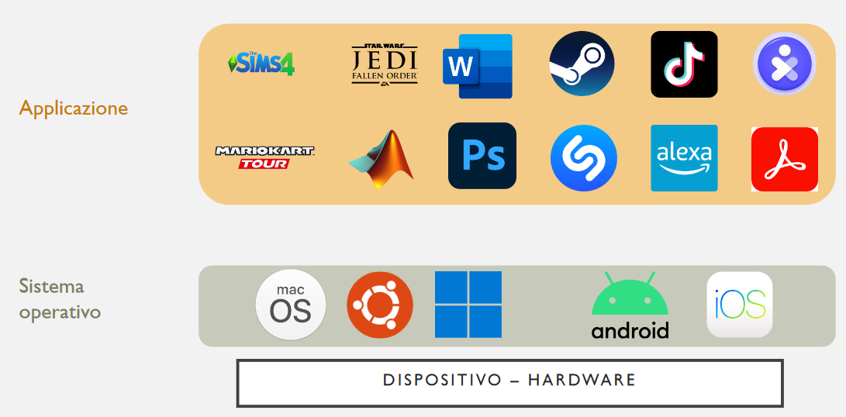
2a. Cos’è il sistema operativo?
Notes:
https://gs.statcounter.com/os-market-share/desktop/italy#monthly-202309-202309-bar

Slide 15
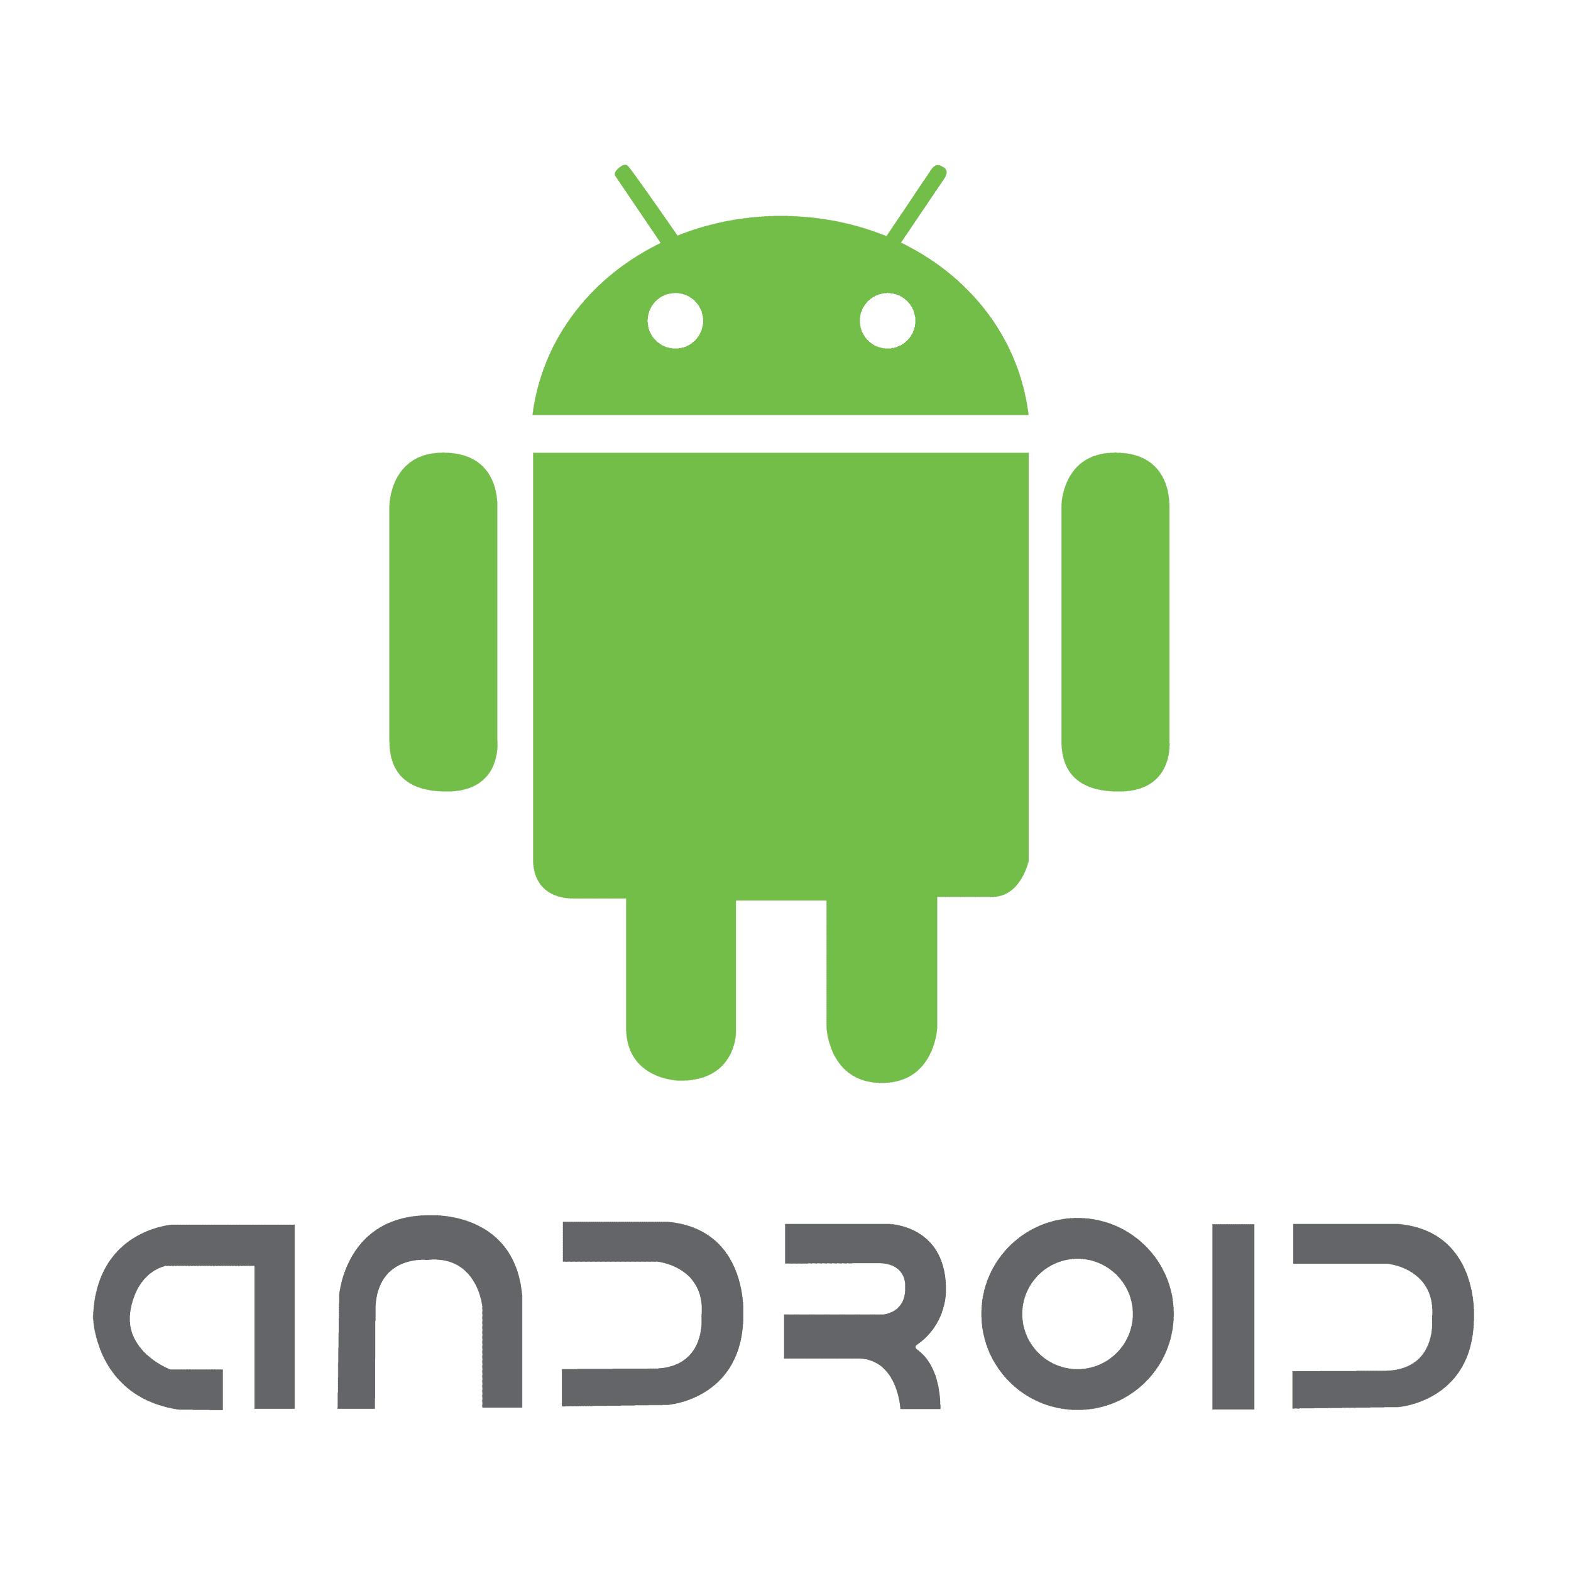
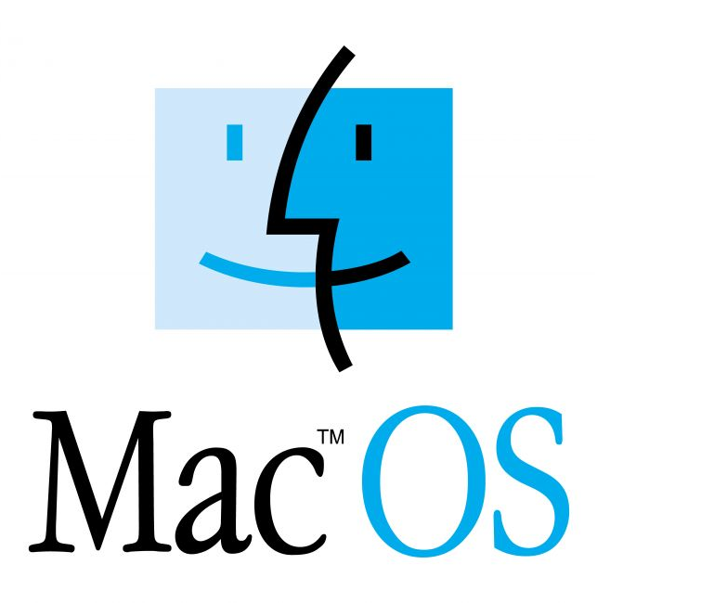

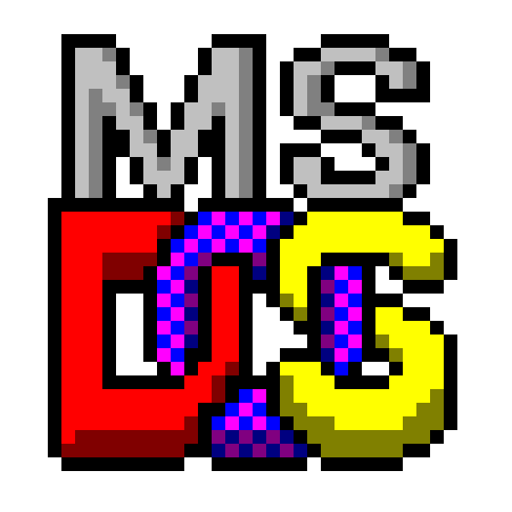
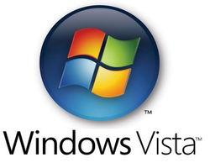

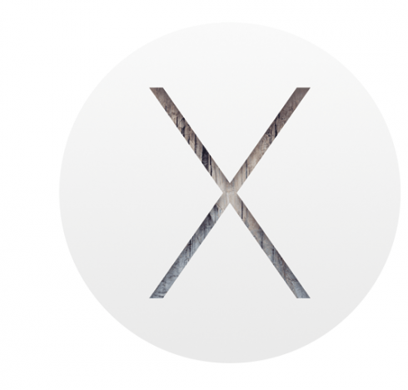


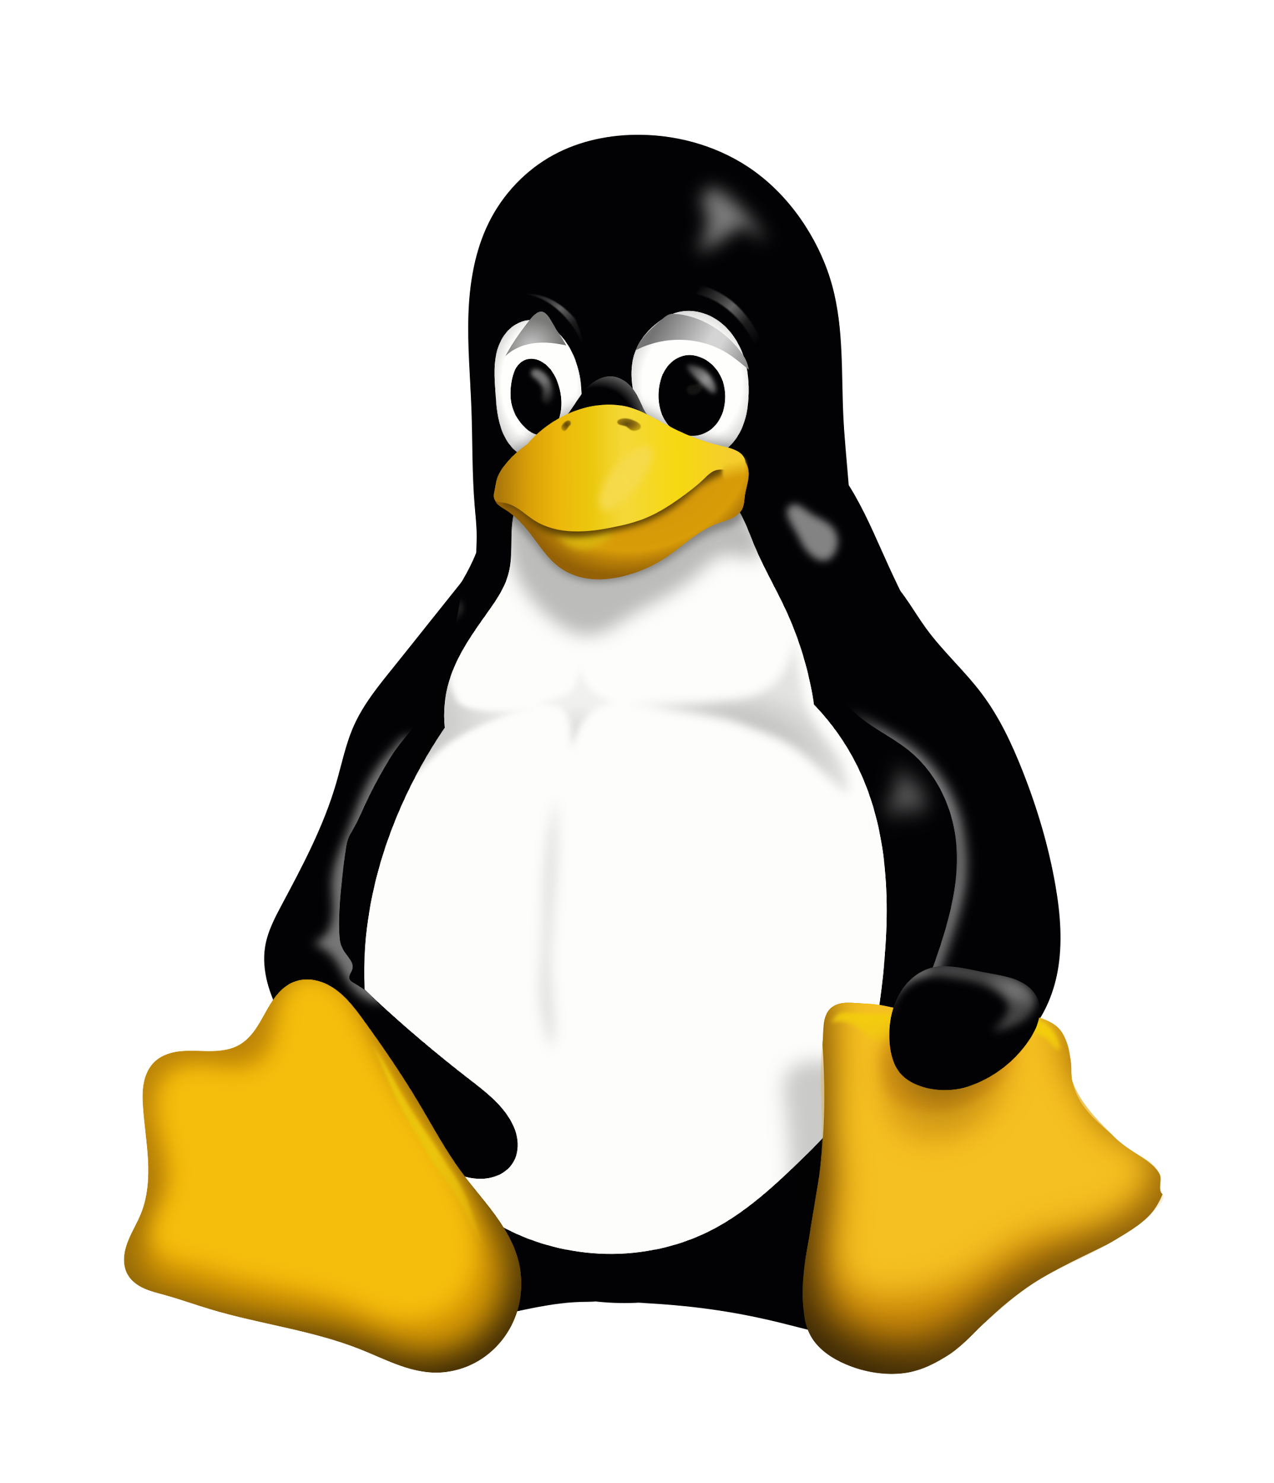
2a. Famiglie di sistemi operativi
(più o meno)
(storicamente)
OS X
Mac Operating Systems
Linux (open source!!!!!!!)
Microsoft Windows
Sistemi operativi Unix-like
Notes:
https://gs.statcounter.com/os-market-share/desktop/italy#monthly-202309-202309-bar

Slide 16
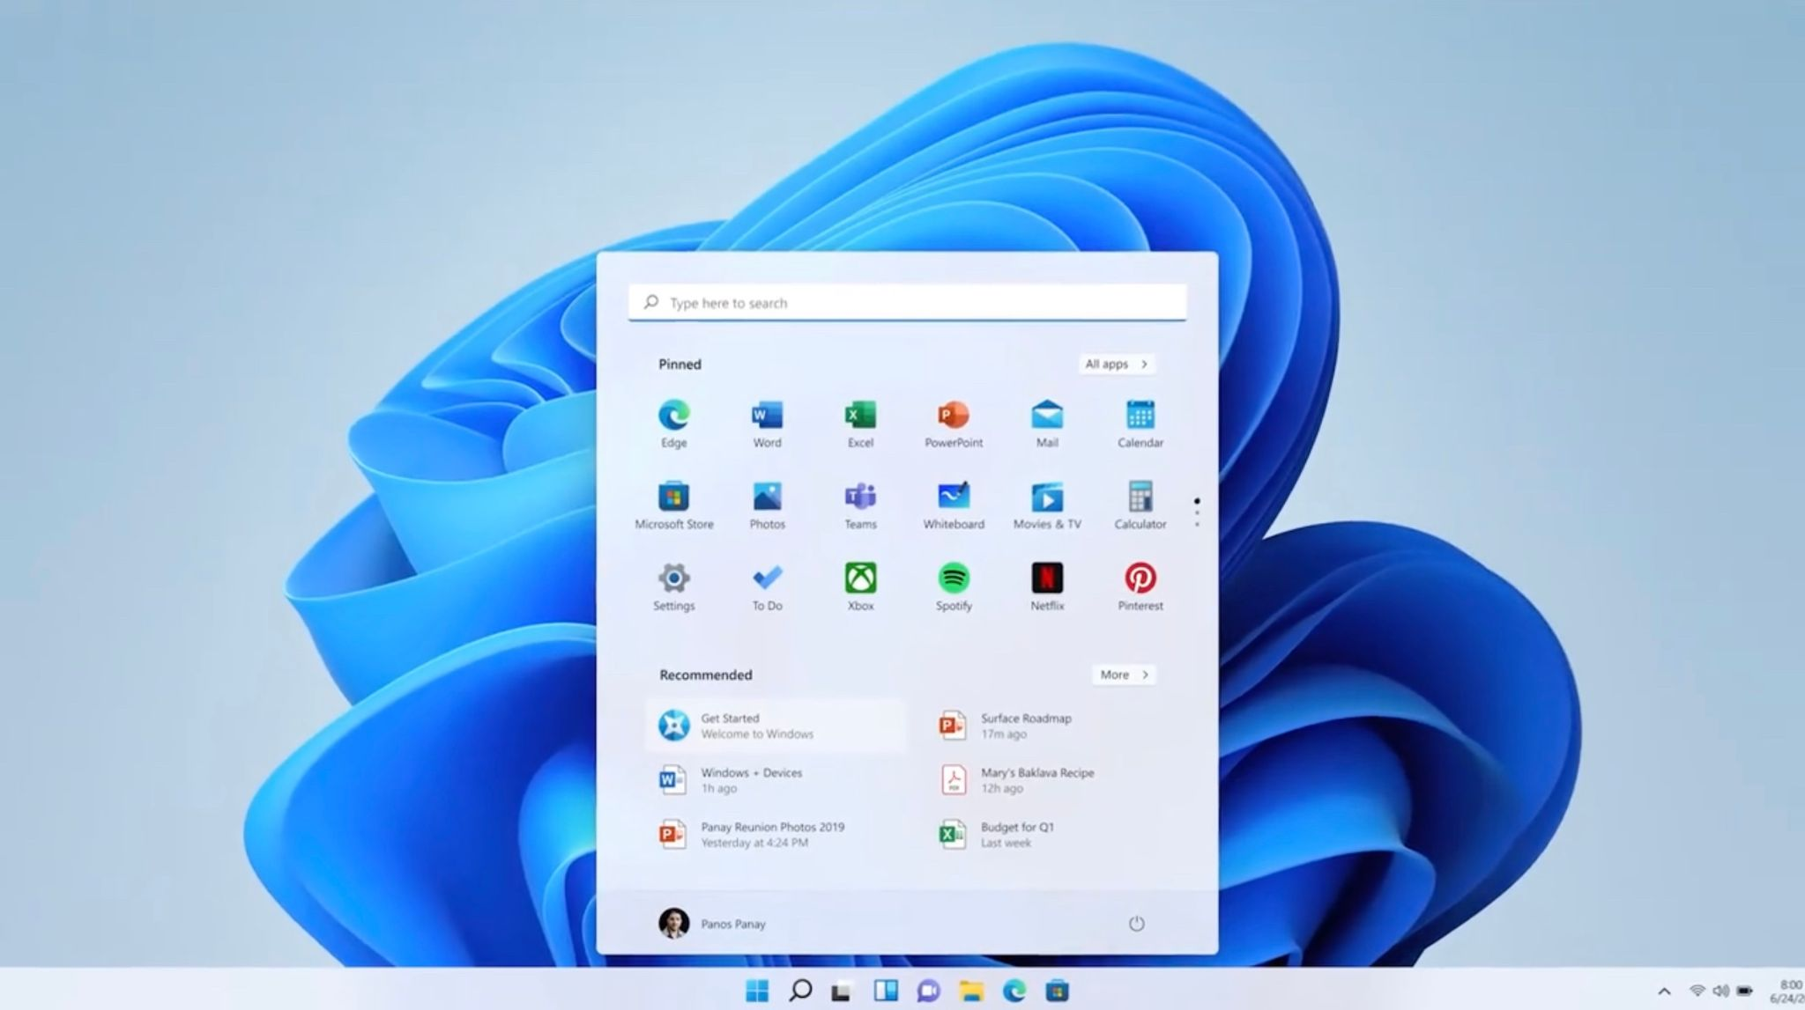
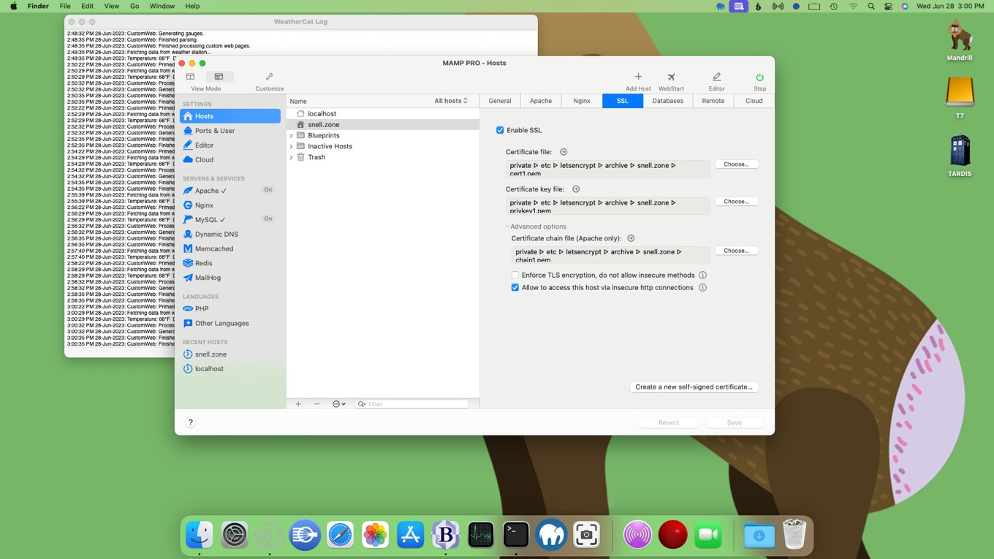
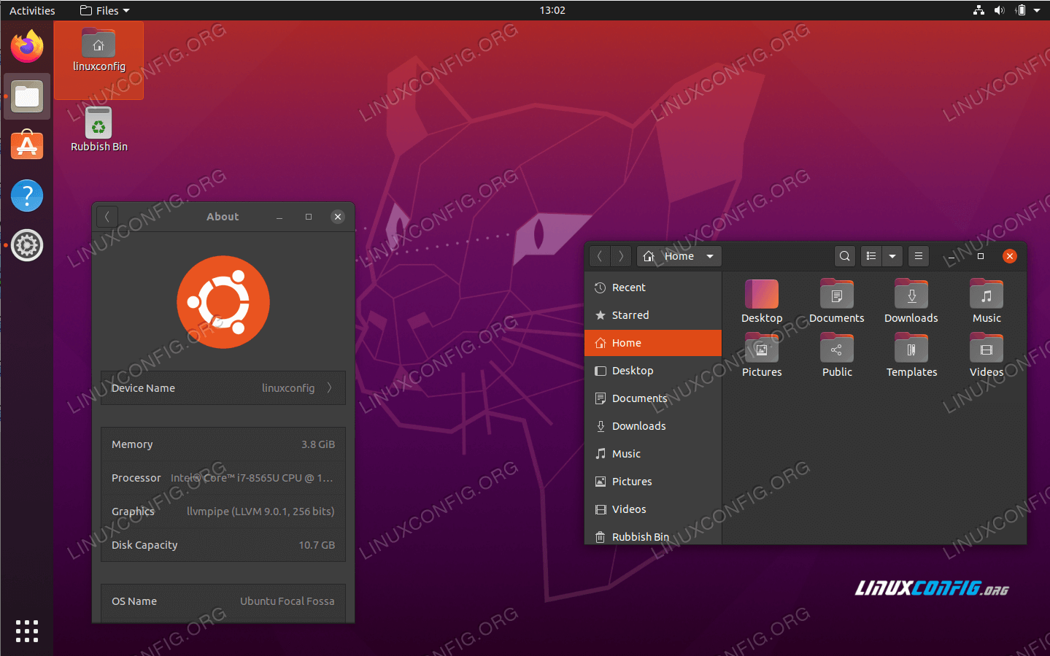
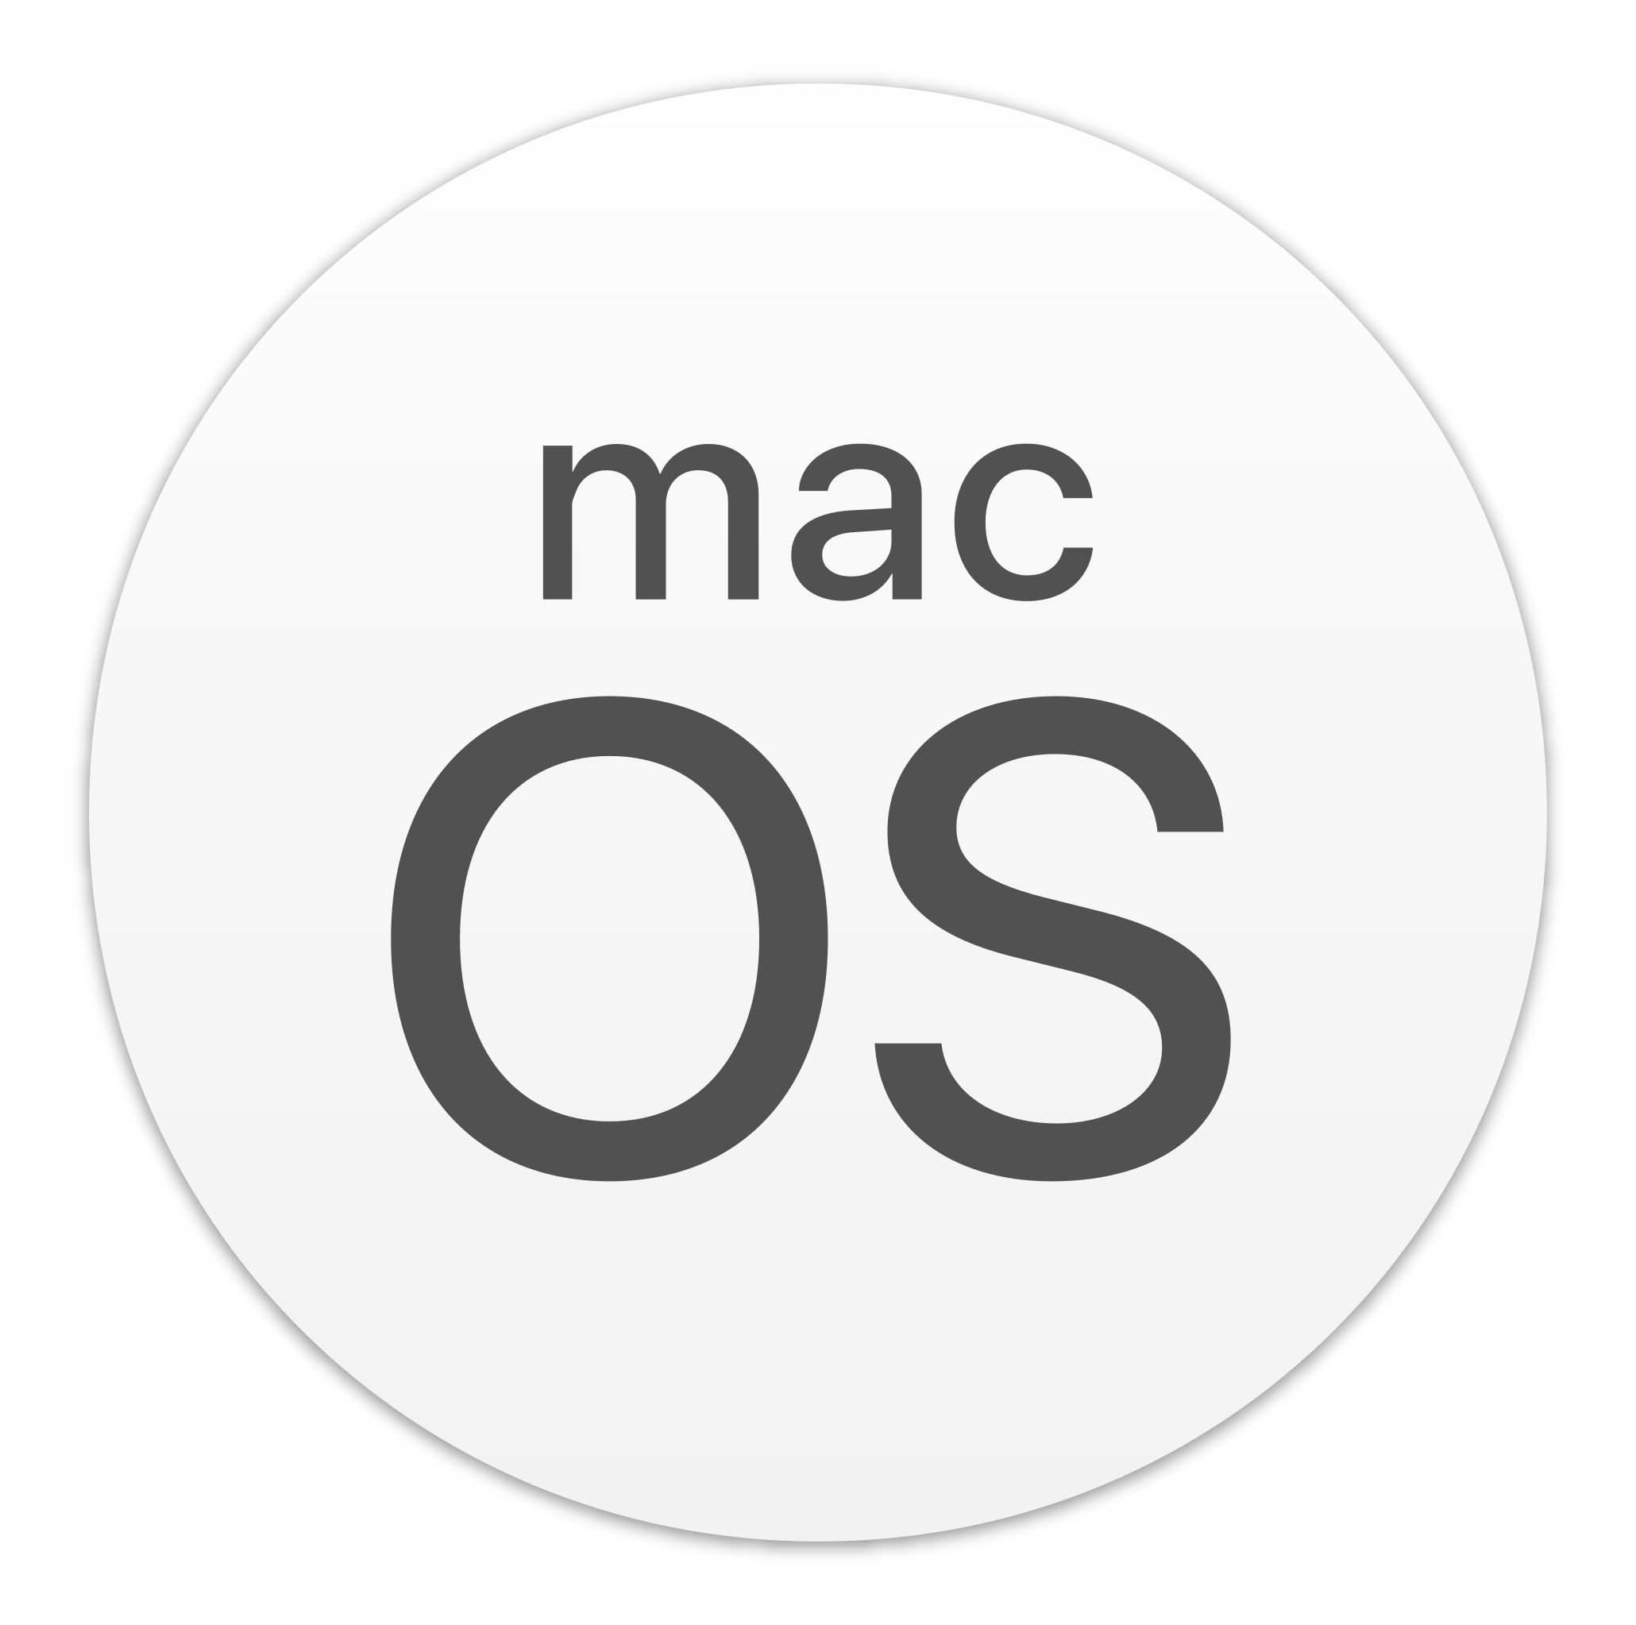

2a. Famiglie di sistemi operativi per PC
Compatibilità e retrocompatibilità
Gaming, schede grafiche…
Design, user experience, integrazione con l’ecosistema Apple
Sicurezza
Versatilità, personalizzazione, sviluppo
Sicurezza
Notes:
https://gs.statcounter.com/os-market-share/desktop/italy#monthly-202309-202309-bar

Slide 17
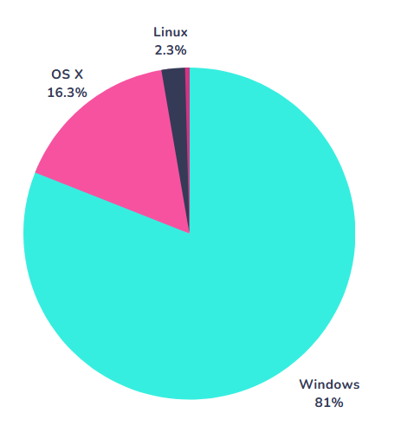
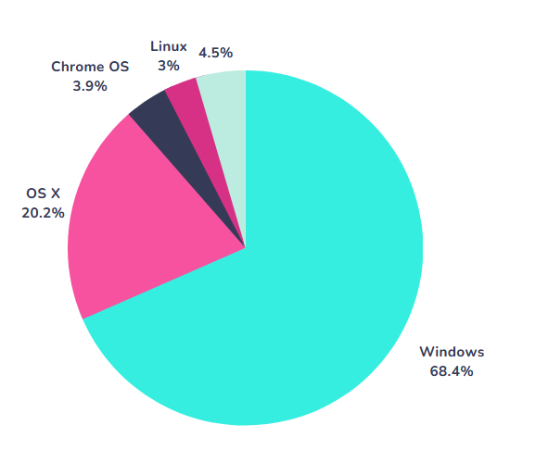
2a. Famiglie di sistemi operativi per PC
Diffusione degli OS nel mondo
Diffusione degli OS in Italia

Slide 18
3. Il software applicativo

Slide 19
3. Cos’è un software applicativo?
Il software applicativo, o applicazione, è un programma creato per rispondere a specifiche esigenze dell’utente; consente di gestire ed elaborare compiti legati a precise attività.
Ne esistono millantamila con gli scopi più disparati, come ad esempio:
Elaborazione di un testo
Navigazione in internet
Videogiochi
Sintetizzatori vocali
Creazione (programmazione) di altri software applicativi
…
Notes:
https://gs.statcounter.com/os-market-share/desktop/italy#monthly-202309-202309-bar

Slide 20
3. Cos’è un software applicativo?
Notes:
https://gs.statcounter.com/os-market-share/desktop/italy#monthly-202309-202309-bar

Slide 21
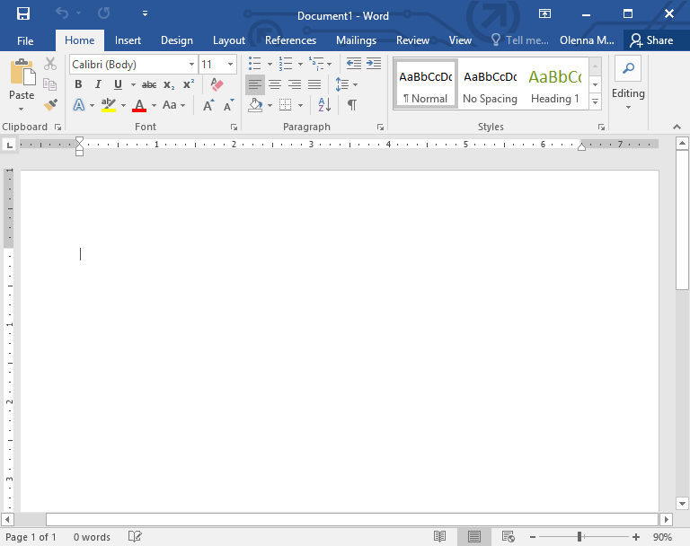
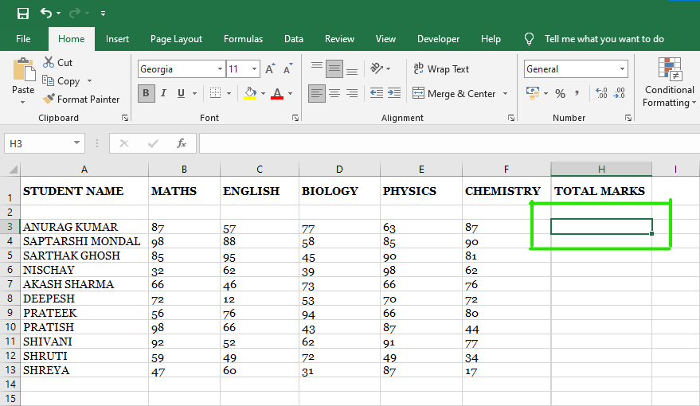
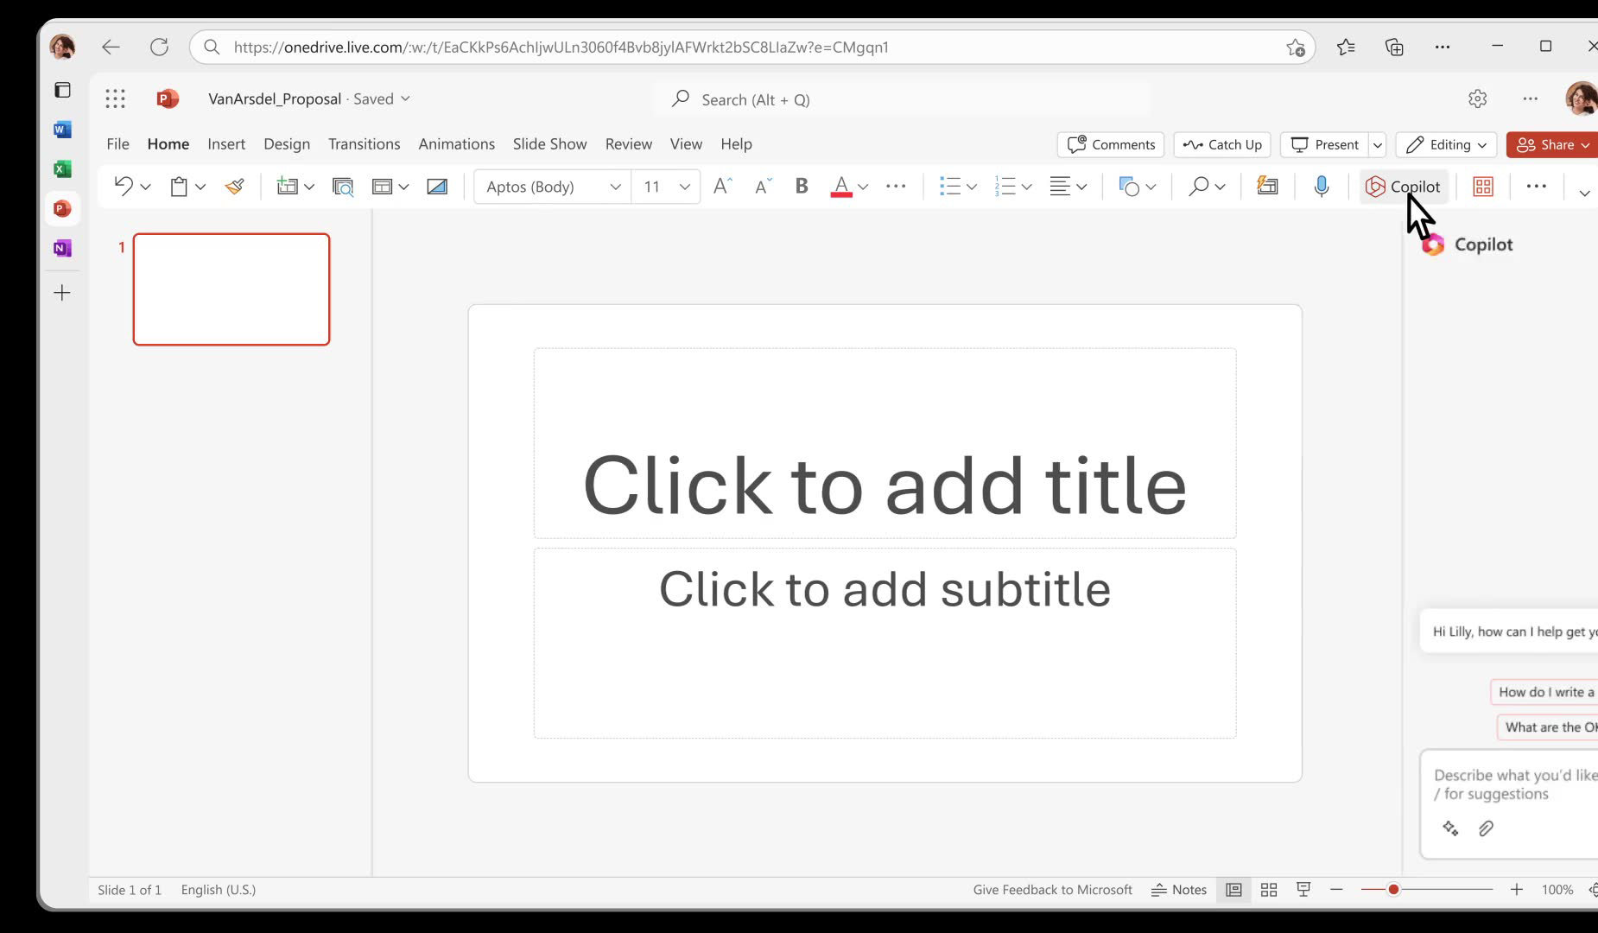
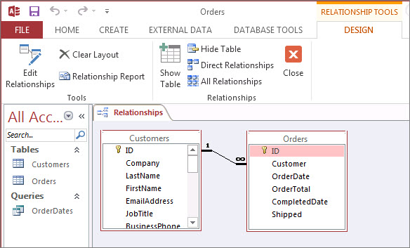
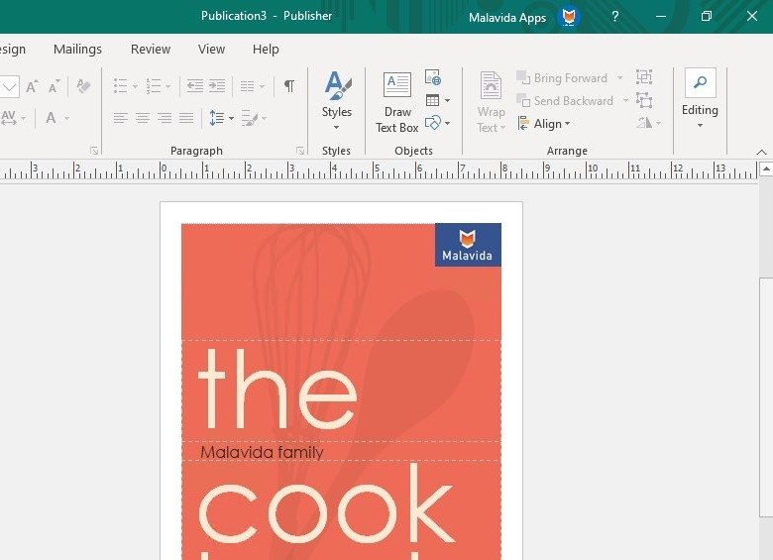

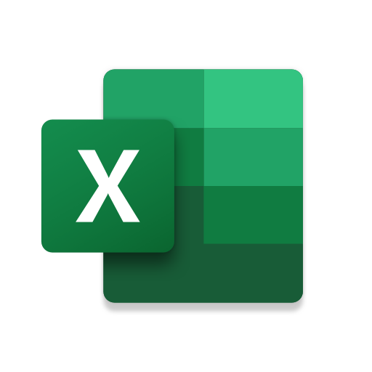

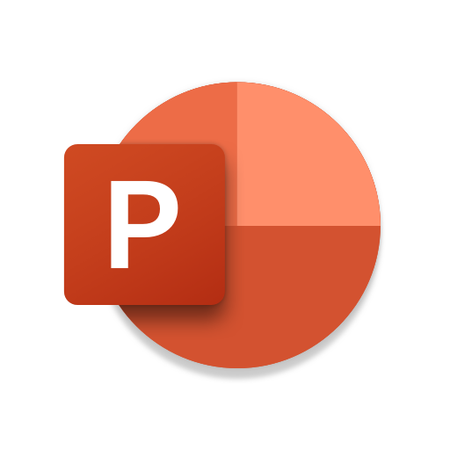
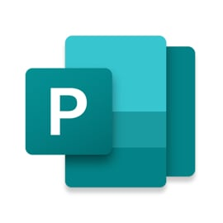
3. Esempi di software applicativo
Come esempi di applicazione, guardiamo la suite Microsoft Office:
Word
Excel
PowerPoint
Access
Publisher
Gestire documenti facilitandone la correzione e la formattazione.
Gestire situazioni finanziarie o contabili, creare statistiche e grafici
Realizzare presentazioni multimediali
Generare e gestire archivi di dati.
Impaginare professionalmente documenti con testo e grafica.
Notes:
https://gs.statcounter.com/os-market-share/desktop/italy#monthly-202309-202309-bar

Slide 22
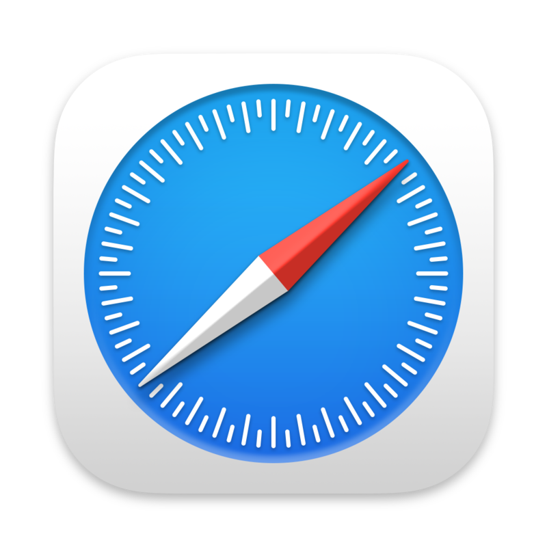
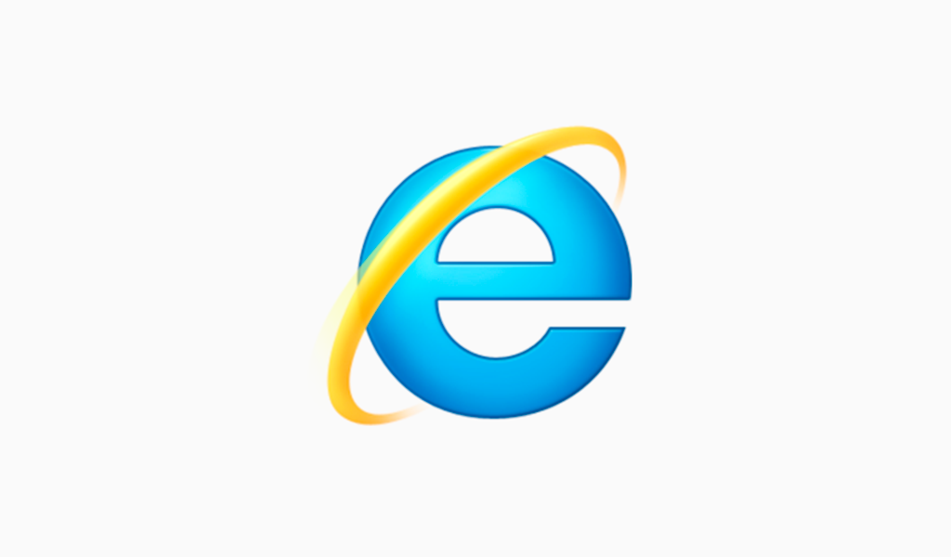





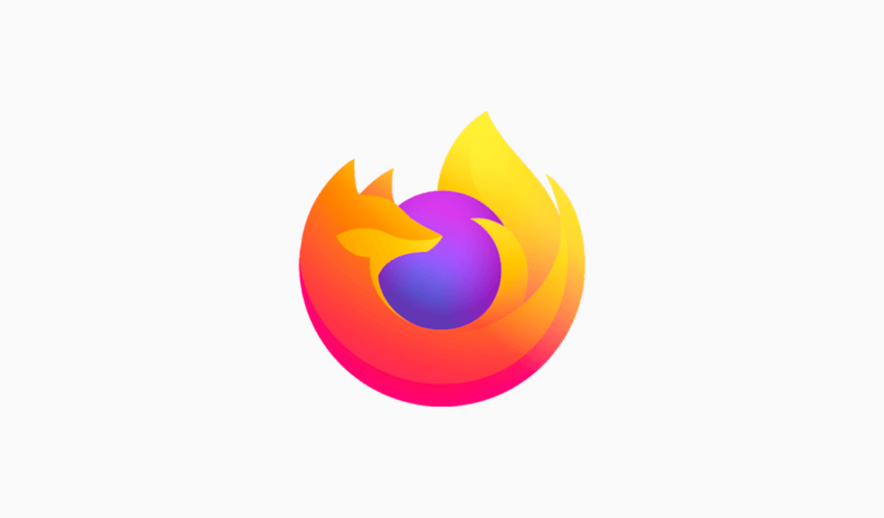


3. Esempi di software applicativo: il browser
Una categoria essenziale di software applicativo è il browser, ovvero un'applicazione software utilizzata per accedere e visualizzare contenuti su Internet.
Alcuni esempi:
Più privacy friendly
TOR (The TOR foundation)
Internet Explorer (Microsoft)
Google Chrome (Google)
Safari (Apple)
Brave (Brave Software)
Più comuni
Samsung Browser (Samsung)
Firefox (Mozilla)
Opera (Opera)
Edge (Microsoft)
Notes:
https://gs.statcounter.com/os-market-share/desktop/italy#monthly-202309-202309-bar

Slide 23
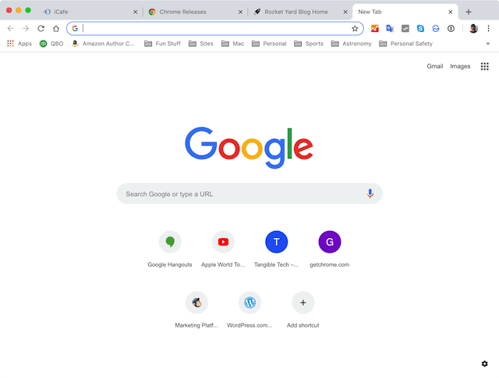
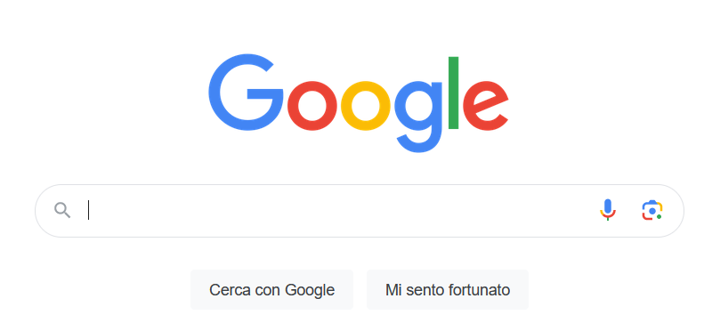
3. BROWSER ≠ SITO!!!
Un browser è un’applicazione con la quale accediamo ai siti.
Il browser visualizza i siti
SITO
Google.com è un esempio di SITO, che viene visualizzato dal browser
Browser
I siti vengono visualizzati dal browser
Google Chrome è il BROWSER, con cui accediamo ai siti
Notes:
https://gs.statcounter.com/os-market-share/desktop/italy#monthly-202309-202309-bar

Slide 24

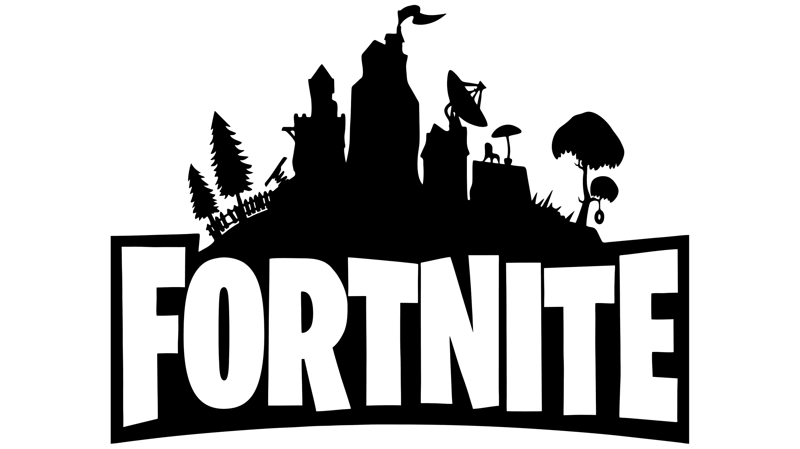




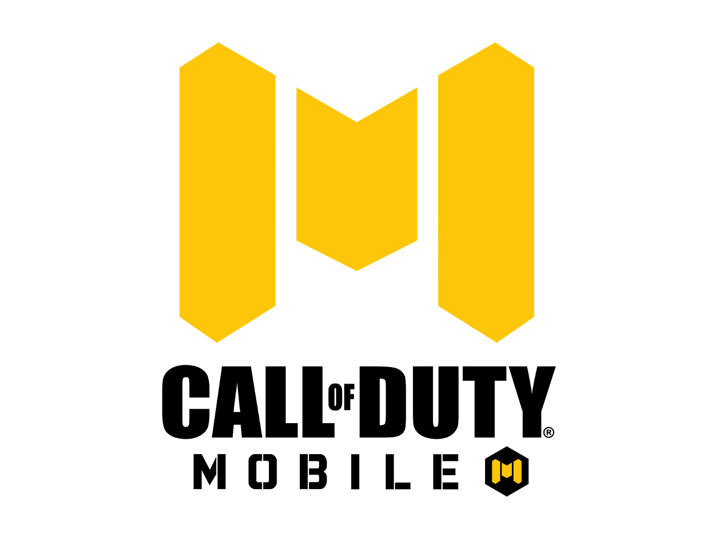

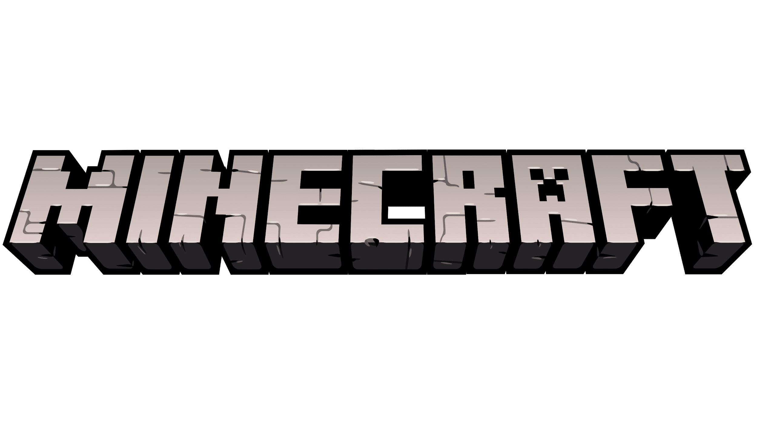
3. …altri esempi
Più o meno qualunque altra app o programma che vi può venire in mente è un esempio di software applicativo.
Notes:
https://gs.statcounter.com/os-market-share/desktop/italy#monthly-202309-202309-bar

Slide 25
3c. La legalità del software

Slide 26
Licenza
Il software è l'insieme delle componenti intangibili di elaborazione.
Shareware
Freeware
FOSS (Free and Open Source)
Più restrizioni Meno libero
Meno restrizioni Più libero

Slide 28
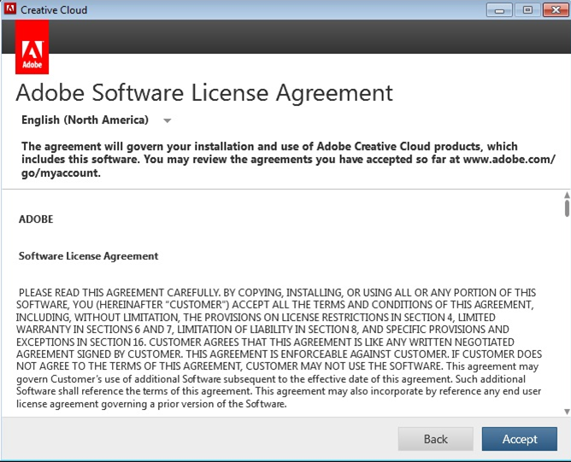
3. EULA
L'End-User License Agreement (EULA; in italiano: "accordo di licenza con l'utente finale") è il contratto tra il fornitore di un programma software e l'utente finale. Tale contratto assegna la licenza d'uso del programma all'utente nei termini stabiliti dal contratto stesso.
L'EULA in generale comprende la concessione di licenza, le limitazioni d'uso, la limitazione di garanzia, la limitazione di responsabilità, le restrizioni all'esportazione, etc.
Notes:
https://gs.statcounter.com/os-market-share/desktop/italy#monthly-202309-202309-bar

Slide 29
3. Tipi di licenza
Shareware
Freeware
FOSS (Free and Open Source)
E’ software proprietario che può essere liberamente ridistribuito, e può essere utilizzato per un periodo di tempo di prova variabile.
Il freeware è una tipologia di software proprietario che ha come peculiarità l’utilizzo gratuito da parte degli utenti.
Il codice sorgente del software è aperto a tutti e chiunque è libero (free) di utilizzare, studiare e modificare il codice.
Potrei darti la mia birra gratis o a pagamento, dipende.
Sicuramente dò a chiunque la ricetta della mia birra, e chiunque è libero di rifarla e modificarla.
Ti dò una sola lattina di birra gratis da dare a chi vuoi, ma se poi ne vuoi altra devi pagare.
Non ti dò la ricetta della birra: è segreta.
🍻
🍻
La mia birra è gratis e te ne dò quanta vuoi.
Non ti dò la ricetta della birra: è segreta.
🍻
🍻
🍻
🍻
Notes:
https://gs.statcounter.com/os-market-share/desktop/italy#monthly-202309-202309-bar

Slide 30
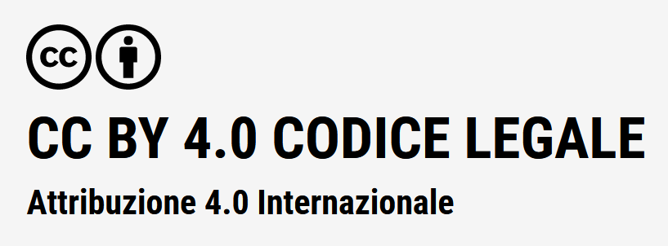
3. Esempio di licenza reale:
CC BY 4.0 Legal Code | Attribution 4.0 International | Creative Commons
Notes:
https://gs.statcounter.com/os-market-share/desktop/italy#monthly-202309-202309-bar

Slide 31





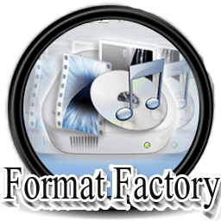

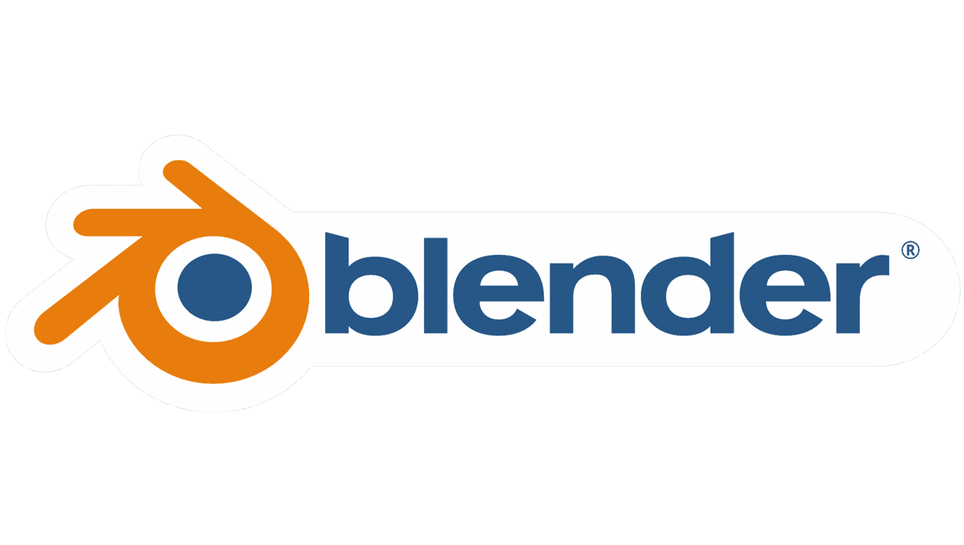
4. Esempi di software “famosi”
Shareware
Freeware
FOSS (Free and Open Source)
Notes:
https://gs.statcounter.com/os-market-share/desktop/italy#monthly-202309-202309-bar

Slide 32

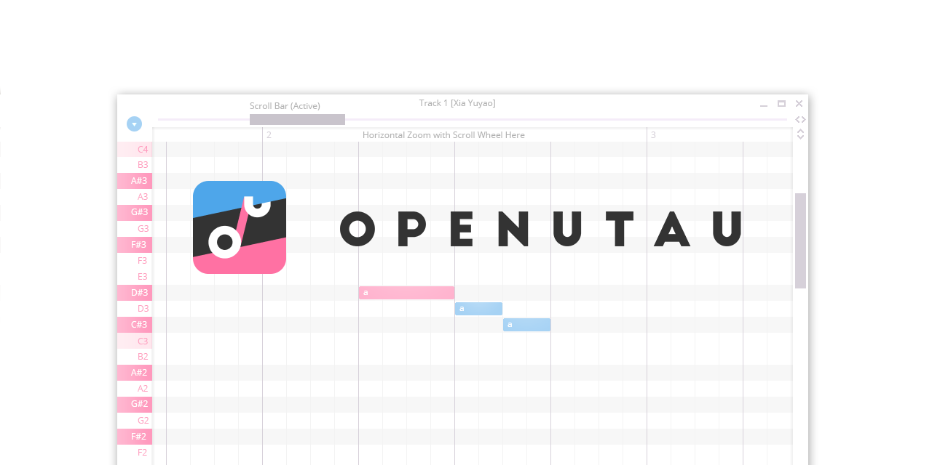

4. Licenze a confronto
POV: sei la professoressa Fabretti 👀
Sei appassionatx di sintetizzatori vocali canori, e devi decidere che software usare per produrre la voce di una tua nuova canzone.
Hai trovato tre software, con tre licenze diverse. Come fai a scegliere?
Shareware
Freeware
FOSS
Notes:
https://gs.statcounter.com/os-market-share/desktop/italy#monthly-202309-202309-bar

Slide 33
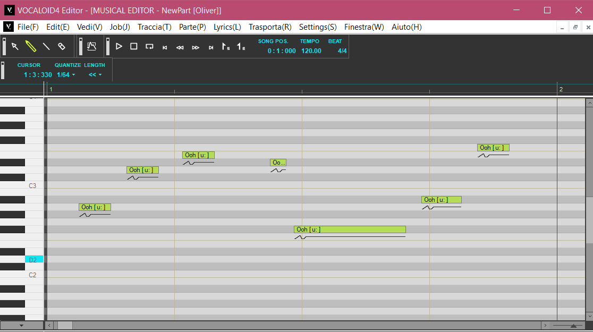
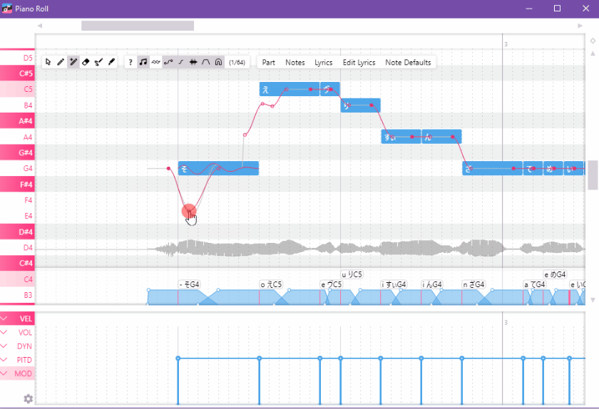
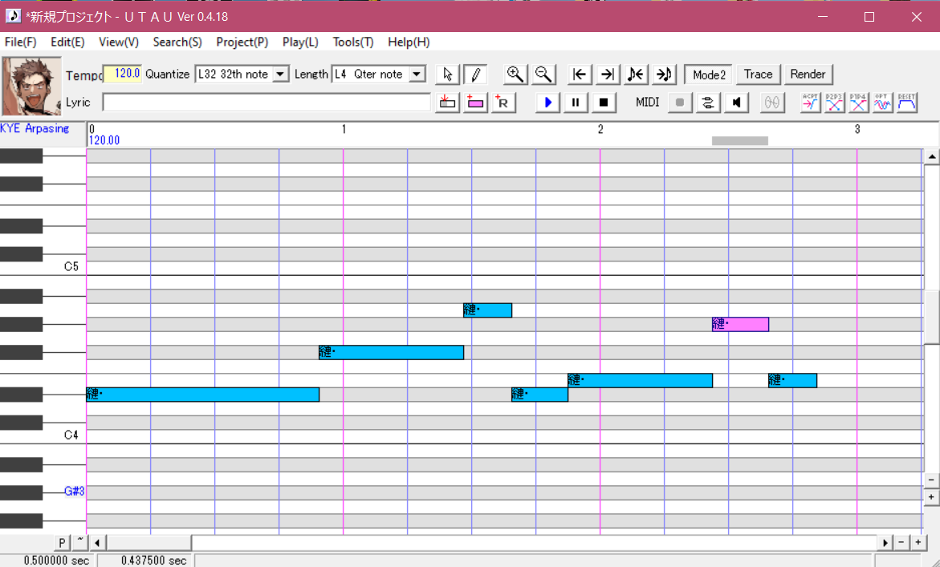
Shareware
Freeware
FOSS
Notes:
https://gs.statcounter.com/os-market-share/desktop/italy#monthly-202309-202309-bar

Slide 34
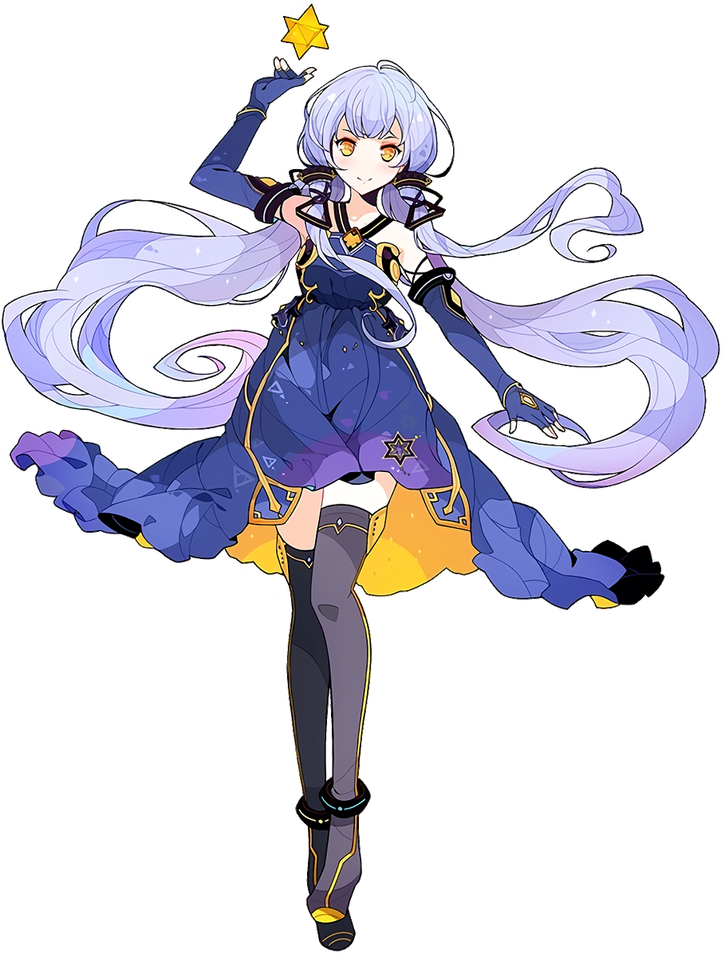



4.Vocaloid (Shareware)
Pro
Supporto e qualità: l’azienda ha interesse economico a offrire un software di qualità e supporto agli utenti, per non perdere clienti.
Professionalità/diffusione: Spesso il software a pagamento è pubblicizzato, dall’azienda, e potrebbe essere più popolare in ambito professionale
Contro
A pagamento: nel caso di Vocaloid sono ~300 euro, con una versione di prova
Closed source: non è possibile visionare o modificare il codice, quindi non posso verificare il codice (es. se è sicuro) né tantomeno modificarlo facilmente.
Rischio abandonware: Quando lo sviluppatore non avrà più interesse a mantenere il software, questo potrebbe essere abbandonato e ad esempio diventare non compatibile con sistemi operativi più nuovi.
Licenza L’EULA spesso impone clausole più stringenti.
Notes:
https://gs.statcounter.com/os-market-share/desktop/italy#monthly-202309-202309-bar

Slide 35
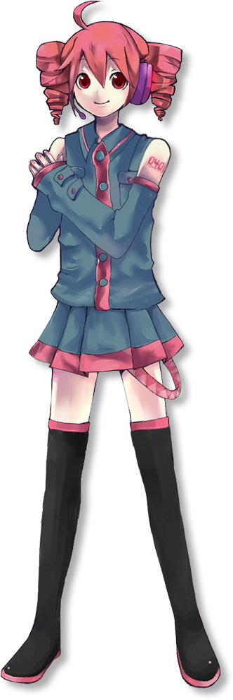

4. UTAU (Freeware)
Pro
Costo: il software è completamente gratuito! :)
Popolarità: poiché gratuito, potrebbe essere più diffuso
Contro
Mancanza di supporto e qualità: essendo gratuito, lo sviluppatore non ha incentivo economico a produrre software di qualità o a offrire supporto agli utenti.
Closed source: non è possibile visionare o modificare il codice, quindi non ho certezze sulla sicurezza, né aggiungere funzioni.
Rischio abandonware: Quando lo sviluppatore non avrà più interesse a mantenere il software, questo potrebbe essere abbandonato e ad esempio diventare non compatibile con sistemi operativi più nuovi.
Licenza: L’EULA spesso impone clausole più stringenti.
Notes:
https://gs.statcounter.com/os-market-share/desktop/italy#monthly-202309-202309-bar

Slide 36


4. OpenUTAU (FOSS)
Pro
Popolarità: se gratuito, potrebbe essere più diffuso
Open source: è possibile visionare il codice per assicurarsi della sua qualità e modificarlo per aggiungere funzioni.
Licenza: la licenza di solito pone meno limitazioni.
Meno rischio abandonware: se lo sviluppatore originale interrompe lo sviluppo, chiunque altro può andare avanti poiché è disponibile il codice sorgente.
Contro
Possibile mancanza di supporto e qualità: essendo gratuito e FOSS, supporto e qualità sono del tutto affidati alla comunità di sviluppatori (di solito volontari) dietro il software.
Notes:
https://gs.statcounter.com/os-market-share/desktop/italy#monthly-202309-202309-bar

